Slide 1
PHP intro
уеб разработка с РНР 2020/2021
Милена Томова
Vratsa Software
https://vratsasoftware.com/

Slide 2
Table of Contents
Ресурси
Факти и основни понятия
Най-често повтаряни грешки
Синтаксис
Променливи
Оператори
PHP & HTML

Slide 3
ресурси

Slide 4
Ресурси
Ресурси
W3school
Обща информация за PHP -
http://php.net/
Добри практики за писане на PHP код -
http://www.phptherightway.com
https://phpbestpractices.org

Slide 5
to remember
…
…
…
Victorious warriors win first
and then go to war
while defeated warriors go to war
and then seek to win.
Sun Tzu

Slide 6
PHP факти и основни понятия

Slide 7
PHP
PHP
PHP - Hypertext Preprocessor
Скриптов език /server-side/
Създава динамично съдържание в сайт
Работи с бази данни (БД)
Трябва ни сървър
Може да се влага в HTML
Може да генерира HTML код
С отворен код
- http://php.net - всичко, свързано с PHP
Може да бъде използван и за десктоп приложения.

Slide 8

PHP
PHP
K

Slide 9
PHP
http
Hyper Text Transfer Protocol (HTTP)
Client-server протокол за прехвърляне на Web-ресурси, които могат да са - HTML файлове, CSS стилове, изображения, скриптове и др.

Slide 10
PHP
web server
Web server е софтуер, който служи за предаване на Web – съдържание чрез HTTP заявки. Хоства Web – сайтове, Web – приложения и др. услуги.
/Каква е разликата м/у Web – сайтове и Web – приложения?/
Обработва HTTP заявките и връща статично или динамично Web – съдържание (HTML, CSS, изображения, JSON, JS)
Стартира server - side скриптове като PHP, Python и Ruby.

Slide 11
client-server requests
client - web browser
requests
content
sends back to the client - The Browser
generates required
content
web server

Slide 12
PHP
CGI
CGI (Common Gateway Interface) https://bg.wikipedia.org/wiki/Common_Gateway_Interface
CGI програмите приемат данни от сървъра и обикновено връщат HTML, картинки, видео и др. съдържание, разбираемо от уеб браузърите.
Кодът на CGI програмите не е видим - само неговия резултат.
Предназначение – генериране на динамично Web – съдържание.

Slide 13
PHP
как работи РНР
PHP - CGI програми
.php
файловете се разполагат в уеб папката на сървъра
локално по подразбиране - htdocs
localhost/example1.php

Slide 14
PHP
къде се намират
PHP файловете /проектите, върху които ще работим оттук нататък/ - xampp/htdocs
Apache web – сървър файловете xampp/apache
PHP файловете xampp/php
MySQL database файловете xampp/mysql
XAMPP конфигурационни файлове
Apache конфигурационнен файл (httpd.conf) –
\xampp\apache\conf\httpd.conf
PHP конфигурационнен файл (php.ini): -
\xampp\apache\bin\php.ini
MySQL конфигурационен файл (my.ini):-
\xampp\mysql\bin\my.ini

Slide 15
PHP
рнр настройки
Съхраняват се в php.ini, съдържа
Определен брой name = value декларации.
Ако няма стойност декларацията изглежда като name =
Местонахождението на файла е различно в зависимост от операционната система и версиите.
! Може да проверите кой php.ini е зареден с phpinfo(), както и текущите стойности на настройките на PHP или от контрол панела на XAMPP ->

Slide 16
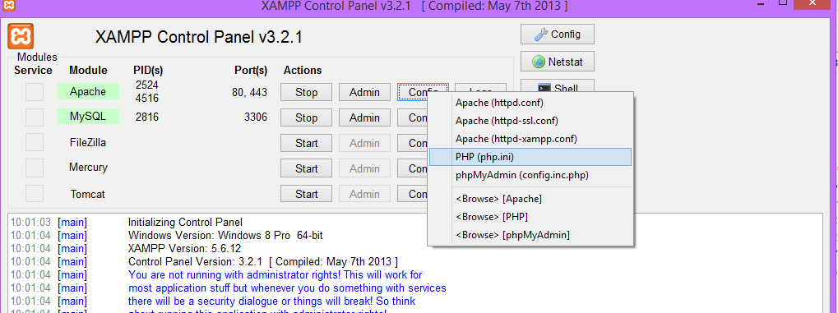
РНР

Slide 17
най-често повтаряни грешки

Slide 18

най-често повтаряни грешки
рнр настройки
Липсва ;
Липсва затваряща скоба
Липсва echo

Slide 19

рнр синтаксис

Slide 20
PHP синтаксис
рнр синтаксис
PHP файлът е с разширение .рнр
PHP файлът съдържа
или само рнр код
или рнр + html /+ javaScript/ код.

Slide 21
PHP синтаксис
рнр синтаксис
PHP кодът се огражда с
отварящ - <?php
и затварящ таг - ?>

Slide 22
PHP синтаксис
Когато файлът съдържа само php код,
е препоръчително да не се поставя затварящия ?> таг!
PHP tags - Manual

Slide 23
PHP синтаксис
рнр синтаксис
PHP файлът започва с
<?php
Всяка команда завършва с ;
<?php echo "Hello PHP!";
Вградени функции - print, echo
Всички функции, описание и примери http://php.net/

Slide 24
променливи

Slide 25
променливи
променливи
контейнер за съхраняване на информация
променливи - информацията, която съхранявате, подлежи на промяна

Slide 26
променливи
задаване имена на променливите
Всички променливи в PHP започват с $.
Имената им могат да съдържат – букви, цифри [0-9], долно тире '_'.
Не могат да започват с цифра.
Без запазени за езика думи като – new, function …
$this – има специално място в рнр, не може да го използвате за име на променлива
Имената на променливите в PHP са case-sensitive

Slide 27
променливи
задаване имена на променливите
7. Името на променливата, трябва да е описателно - $counter /явно е брояч/,
$name_length /дължина на име/,
$date_deleted /дата на изтриване/ и т.н.
8. Без еднобуквени променливи – $a, $b, …..$aa, $bb, …..
9. Без твърде описателни - $the_name_of_the_game_of_the _man $theNameOfTheGameOfTheMan

Slide 28
променливи
задаване имена на променливите
10. Препоръчва се имената да не започват с долно тире, тъй като има няколко важни глобални променливи, с този синтаксис например $_POST.
11. Съдържат само латински букви и думи на АНГЛИЙСКИ ЕЗИК!
12. Променливите използват т.нар. camelCase или _ за разделяне на думите една от друга.
Без интервали в имената!
13. $length&width не е валидно име на променлива, тъй като съдържа - &

Slide 29
задаване на стойност на променливи

Slide 30
demo
кликни тук

Slide 31
$number = 10;
$string = “I am a variable, containing string”;
Оператор за присвояване =

Slide 32
PHP стойности на променливи
PHP e typeless език – т.е. не декларираме типа на променливата изрично.

Slide 33
PHP стойности на променливи
Типове данни в РНР
String
Integer
Float (floating point numbers - also called double)
Boolean
Array
Object
NULL
Resource
PHP Data Types

Slide 34
PHP деклариране на променлива
задаваме име уникално за проекта
задаваме й първоначална стойност,
стойността ще определи типа на променливата
$name = "John";
$height = 200;
$str = 'Hello';
$is_positive = true;

Slide 35
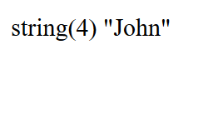
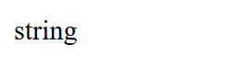
PHP проверяване на променлива
$name = "John";
var_dump( $name );
echo gettype( $name );
a

Slide 36
оператори

Slide 37
оператори
оператори - видове
С операторите извършваме действия с променливите и техните стойности.
Видове -
Аритметични оператори
+ - * / %
Оператори за присвояване
=
Оператори за сравняване
> < >= <= <>
Конкатениране/събиране/ на стрингове
.

Slide 38
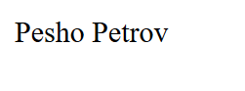
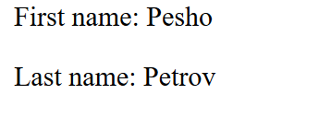
Конкатениране на стрингове
$first_name = "Pesho";
$last_name = "Petrov";
echo '<p>First name: ' . $first_name . '</p>';
echo 'Last name: ' . $last_name;
echo $first_name . ‘ ’ . $last_name;
echo $first_name . $last_name;

Slide 39
оператори
оператори - приоритет
Операторите имат приоритет/ред/ на действие.
Скобите винаги имат най-висок приоритет.
Използвайте скоби, дори да ви се струва излишно!

Slide 40
кавички
“ vs ‘

Slide 41
“ vs ‘
кавички
Използват се за ограждане на данни от тип стринг.
$string_double_quotes = “String data”;
$string_single_quotes = ‘String data’;
Двата израза са идентични - няма значение кои кавички ще използвате!

Slide 42
кавички “ vs ‘
Изборът от кавички е от значение -
когато трябва да отпечатаме на екрана кавички
когато трябва да отпечатаме стринг, съдържащ променлива

Slide 43

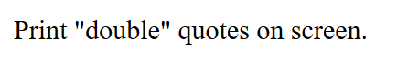
Отпечатване на кавички ‘ или “
$string = “Print ‘single’ quotes on screen”;
echo $string;
$string = ‘Print “double” quotes on screen’;
echo $string;

Slide 44


“ vs ‘
Отпечатване на стринг, съдържащ променлива
отпечатва се стойността на променливата
$name = ‘Pesho’;
echo “Student name: $name”;
отпечатва се името на променливата, включена в стринга
$name = ‘Pesho’;
echo ‘Student name: $name’;

Slide 45
PHP & HTML

Slide 46
PHP & HTML
С РНР генерираме валидни HTML страници.
тези документи, съдържат комбинация от рнр и html код.
рнр и html кода поместваме във файл с разширение .php

Slide 47
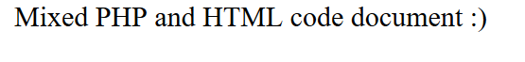
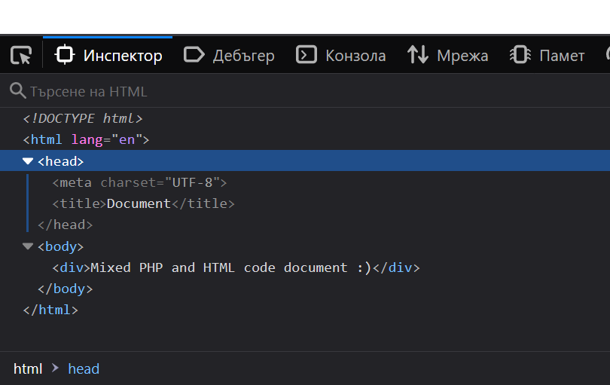
Screen Elements (2)
index.php
browser
<!DOCTYPE html>
<html lang="en">
<head>
<meta charset="UTF-8">
<title>Document</title>
</head>
<body>
<div>
<?php
echo "Mixed PHP and HTML code document :)";
?>
</div>
</body>
</html>

Slide 48



Learn to Search in Internet
The course assignments require to search in Internet
This is an important part of the learning process
Some exercises intentionally have no hints
Learn to find solutions!
Software development includes everyday searching and learning
No excuses, just learn to study!
Developers learn new technologies, tools, languages every day!

Slide 51



Trainings @ Vratsa Software
Vratsa Software – High-Quality Education, Profession and Jobs
www.vratsasoftware.com
The Nest Coworking
www.nest.bg
Vratsa Software @ Facebook
www.fb.com/VratsaSoftware
Slack Channel
www.vso.slack.com

